Slide 1

Засоби масової інформації

Slide 2
Засоби масової інформації – це періодичні друковані видання та інші засоби поширення інформації, спрямовані на охоплення необмеженого кола осіб з метою їх оперативного інформування про події та явища у світі, окремій країні, певному регіоні, а також на виконання певних соціальних функцій.

Slide 3

Друкованими ЗМІ є періодичні друковані видання – газети, журнали, бюлетені тощо і разові видання з визначеним тиражем.
Діяльність друкованих засобів масової . полягає у зберіганні, творенні, редагуванні, підготовці до друку та виданні інформації з метою поширення серед читачів.

Slide 4
Інтернет-ЗМІ
З появою і поширенням мережі Інтернет з'явилися інтернет-ЗМІ. Вони швидко завоювали популярність. Майже всі ЗМІ мають сайт и в Інтернеті, на багатьох з них публікуються регулярно оновлювана інформація: як правило, це інтернет-версії тих самих матеріалів, іноді вони виходять із затримкою, іноді до матеріалів та / або архівів доступ є платним. Звичайно, основні доходи інтернет-ЗМІ надходять також від реклами, хоча ЗМІ може бути і спонсорованим і як мовний орган будь-якої організації.

Slide 5
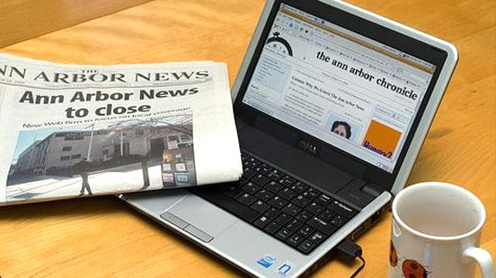
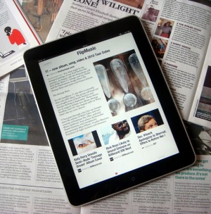
В усьому світі зараз спостерігається тенденція падіння тиражів щоденних друкованих засобів інформації та зростання кількості відвідувань інтернет-ЗМІ. Це пов'язано з тим, що інтернет стає все більш доступним і швидким, а також свідчить про те, що люди все більше і більше звертаються за новинами до інтернет-ЗМІ, які оперативно подають новини в режимі реального часу, на відміну від щоденних газет, які поступово занепадають.

Slide 6
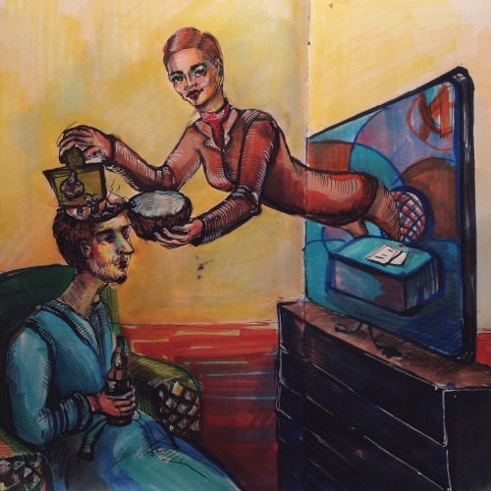
Найбільш масовий і сильний політичний вплив на суспільство мають аудіовізуальні засоби масової інформації, насамперед телебачення – загальний термін, що охоплює всі аспекти технології та практичної діяльності, пов’язаних з передачею зображень із звуковим супроводом на далекі віддалі.

Slide 7
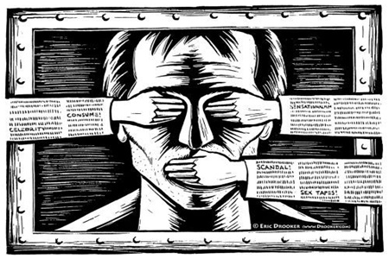

Історичний досвід свідчить, що ЗМІ можуть служити різним, не тільки демократичним, політичним цілям: як розвивати у людей прагнення до свободи, соціальної справедливості, допомагати їм у компетентній участі в політиці, так і духовно закріпачувати, дезінформувати, залякувати населення, сіяти недовіру і страх.

Slide 8
Політичне маніпулювання
Під поняттям "політичне маніпулювання" розуміють приховане управління політичною свідомістю та поведінкою людей з метою примусити їх до дії (бездіяльності) всупереч власним інтересам. Маніпулювання здійснюється непомітно для тих, ким управляють; воно не тягне за собою безпосередніх жертв і крові, не потребує величезних матеріальних затрат. Політичне маніпулювання переважно ґрунтується на систематичному впровадженні у масову свідомість соціальнонолітичних міфів.

Slide 9
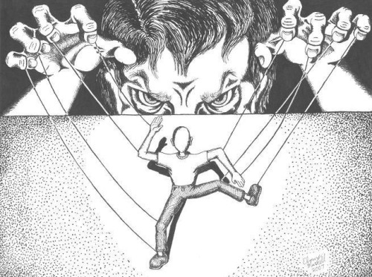
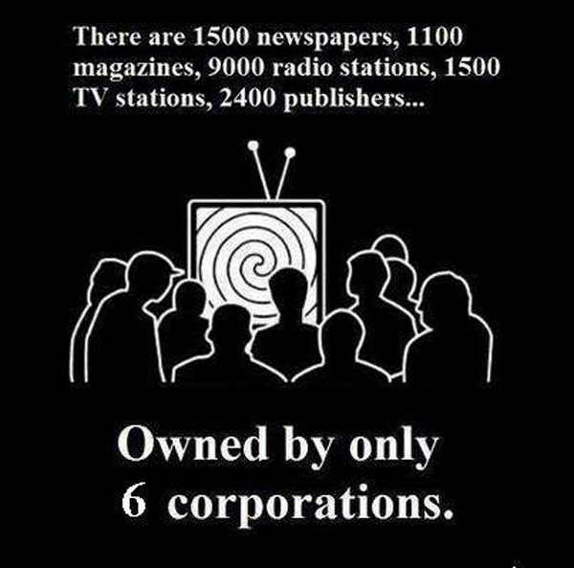

Slide 10

Цензура – це контроль офіційної влади за змістом, випуском та поширенням друкованої продукції, змістом і виконанням (показом) сценічних постановок, радіо- й телевізійних передач, а інколи й приватного листування (перлюстрація) з метою недопущення або обмеження поширення ідей та відомостей, які ця влада визнає за небажані чи шкідливі. Засоби масової інформації в Україні знаходяться під абсолютним контролем влади.

Slide 11
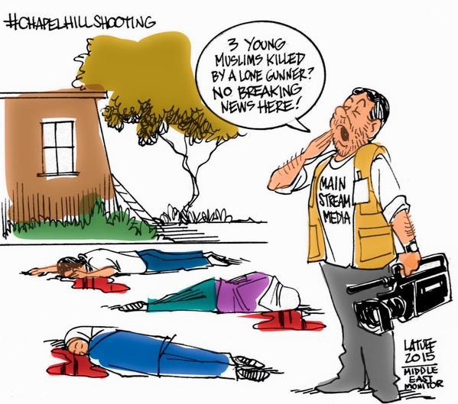
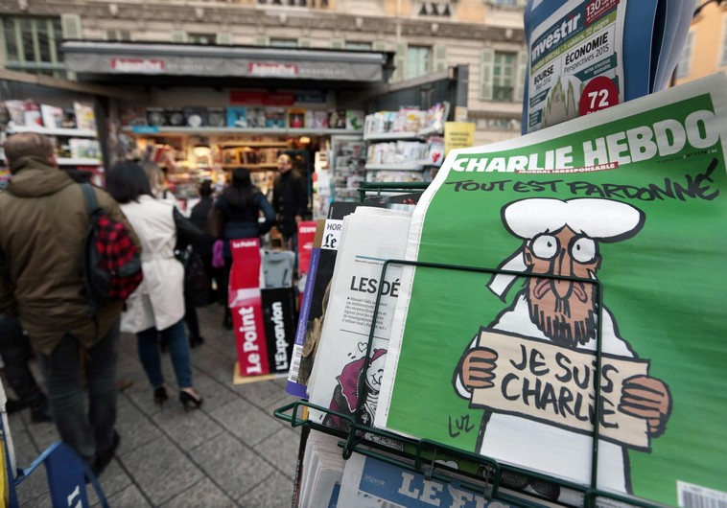

Slide 12
У століття панування високих технологій та засилля масової культури залишається надзвичайно мало часу для зосереджених роздумів і самоаналізу. Маючи всі можливості впливу на людей ЗМІ потенційно можуть підлаштувати під себе всі інші галузі влади, поставити їх у залежність від власних інтересів. Це створює серйозну небезпеку для стійкого розвитку сучасного суспільства. В усі часи ЗМІ мають залишатися винятково джерелом тверезих фактів, даючи населенню мислити та приходити до власних висновків.

